Slide 1
Botnetze
Funktionsweise und Sicherheitsmaßnahmen
Heiko Herrmann
Jakob Gehrmann

Slide 2
Was wir erarbeitet haben
Grundlagen:
- geschichtlich Entwicklung
- Methoden von Cyberangriffen
- Lebenszklus eines Botnetz
- Botnetz Architektur
Botznetz Arbeitsweisen und Einsatz
- Gutartige Botnetze
- Botnetz Angriffe
- Verbreitung
- Schutzmechanismen
- Verschleierung ihrer Präsenz
- Erkennungsmethoden
- Schutz gegen Botnetze
Praxisaspekt:
- Mirai-Analyse
- Simulation
- Reverseshell-Code
Gesellschaftlicher Blick
- Social Bots
- Gesetzliche Sicht
- Botnetz Ökonomie

Slide 3

Was sind Botnetze?
Unbemerkte Infiltrierung der Opfer-Geräte
Netzwerk aus infzierten Rechnern (Bots)
Befehlsausführung einer Kontollinstanz (Botmaster)
Meist eingsätzt von Cybercriminellen

Slide 4
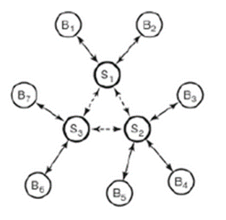


Multi-Server
Redundanz
Vermeidung von SPOF durch den Einsatz von mehreren C&C-Servers
Dirkte Ansprache
Durch deine eindeutige verbindung zu den C&C-Servern können die Bots explzit angesprochen werden

Slide 5
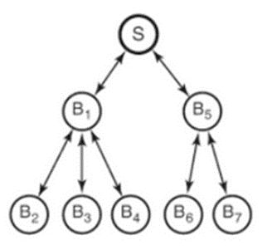

Hierarchie
Sicherheit
Erweiterung des Netzes um eine Proxyebene, zur Verschleierung des C&C-Channel

Slide 6
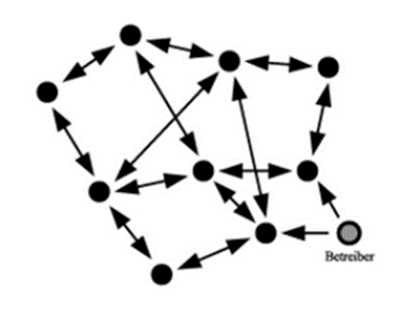

Peer to Peer
Dezentral
Steigerung der Ausfallsicherheit durch Dezentralisierung der Kommunikation, zur Befehlsübermittlung

Slide 7



Angriffsmethoden
DDoS
Flood-Attacks
Spam
Überwältigen der Opfersysteme durch Senden großer Mengen an Traffic
Spezialisierung der DdoS-Attacken auf Protokolle wie UDP, TCP, HTTPS, DNS
Die Verbritung von bösartigen Nachrichten an eine große Menge an Nutzergeräten

Slide 8





Infektion
E-Mail
Malvertisment
E-Mails (Spam) mit Links auf infizierte Ressourcen oder bösartige Anhänge
Fake Werbung die Nutzerinteraktion provoziert um zu infizieren
Drive by Download
Evil USB
Laden von infizierten seiten ohne das wissen von Nutzern
USB-Speicher als Eingabegerät, zum Ausführen des Inhalts

Slide 9

Thank you

